Slide 1
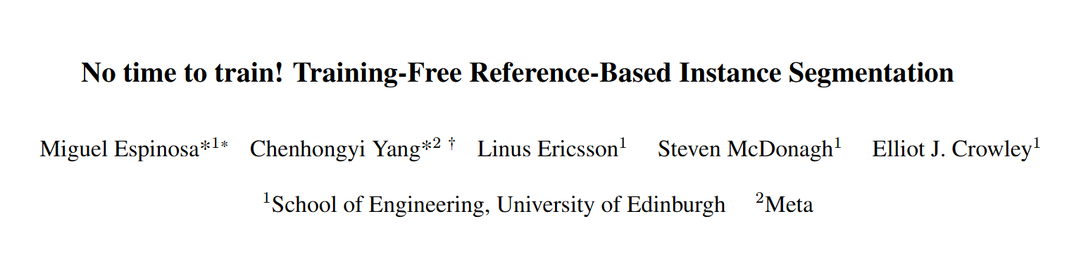
完全无训练，基于参考图像的分割方法

Slide 2
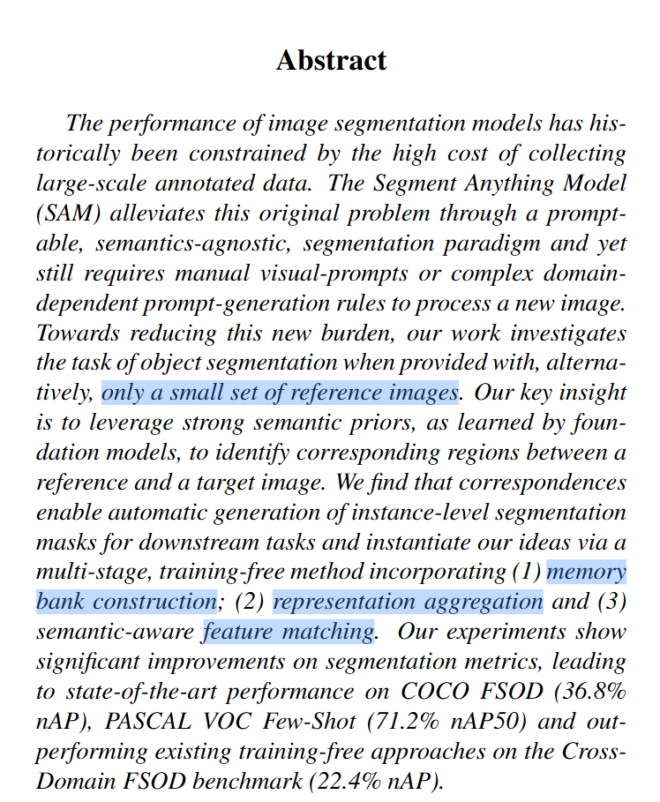
图像分割模型的效果依赖于标注，
通用分割模型例如SAM，依然需要手工的视觉提示，或者复杂的提示生成。
这篇文章的方法仅仅需要几副参考图像，在多个数据集上达到最好的效果。

Slide 3
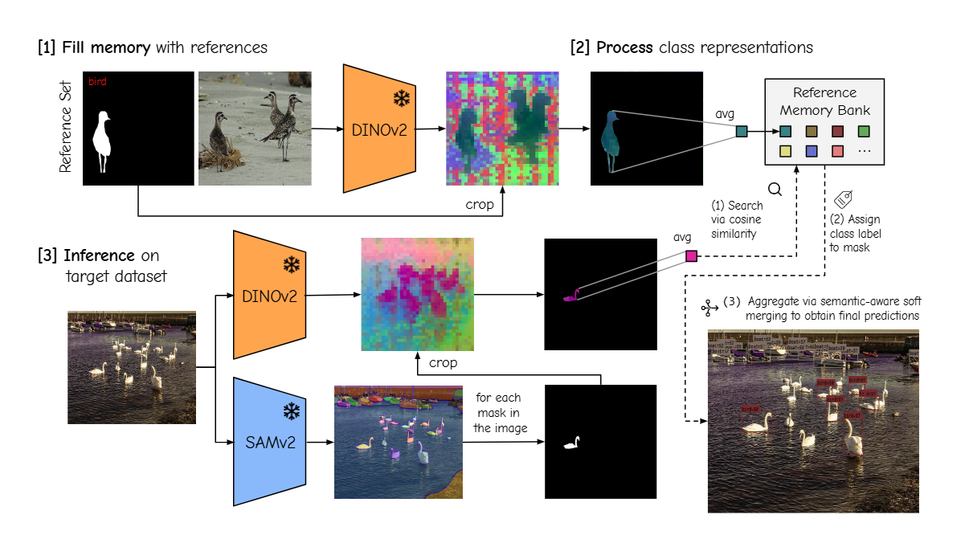

Slide 4
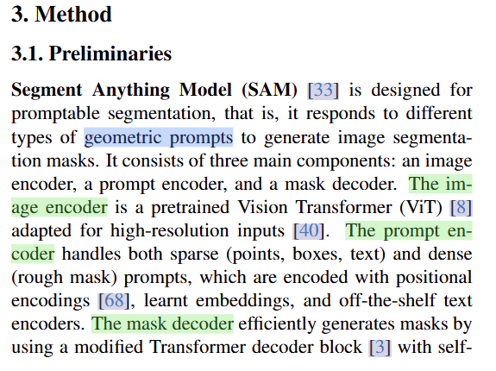
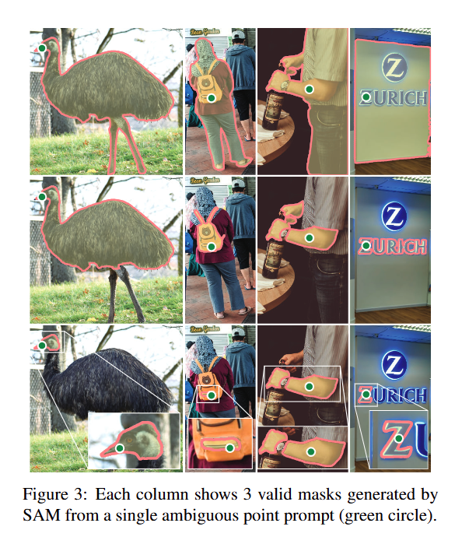
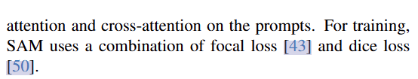
SAM模型根据提示进行分割。
1、Image Encoder
2、Prompt Encoder
3、Mask Decoder
SAM能分割万物，还是却不知道分割出的是什么。

Slide 5
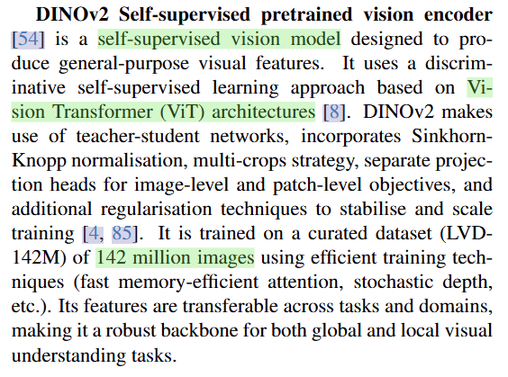
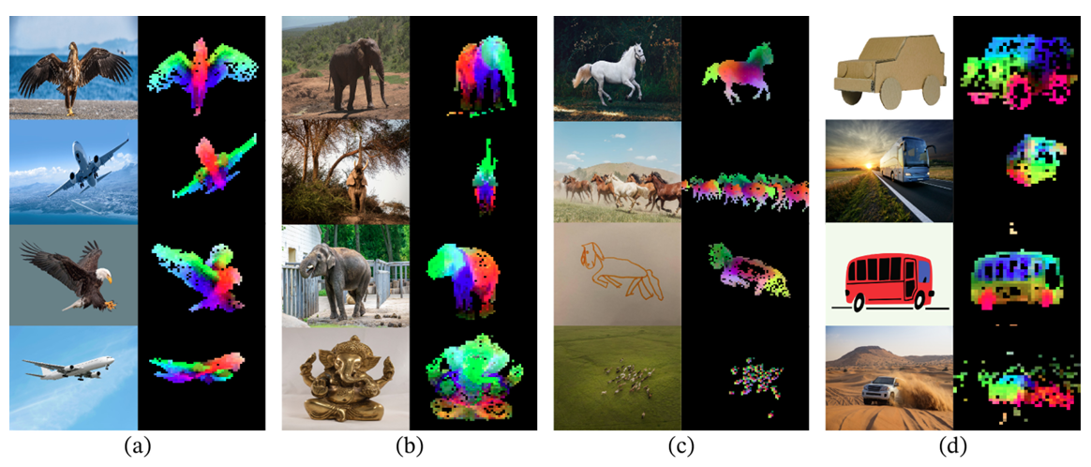
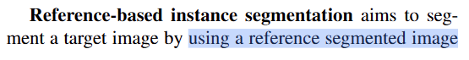
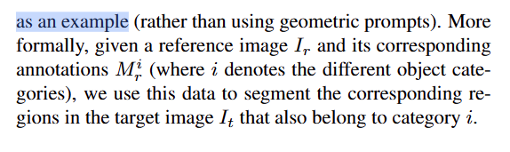
DINOv2是一个自监督方式训练的视觉模型，以ViT作为骨干网络。
在大量图片数据上进行训练
DINOv2可以作为图像编码器，得到密集的图像特征嵌入，并且具有很好的可迁移性。

Slide 6
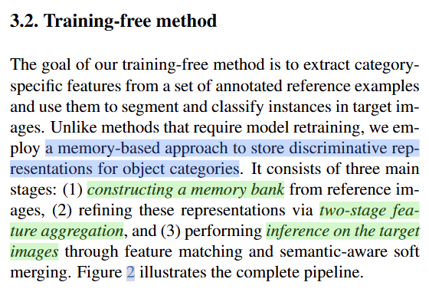
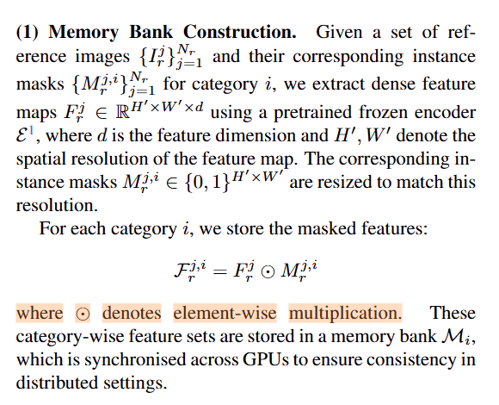

Slide 7
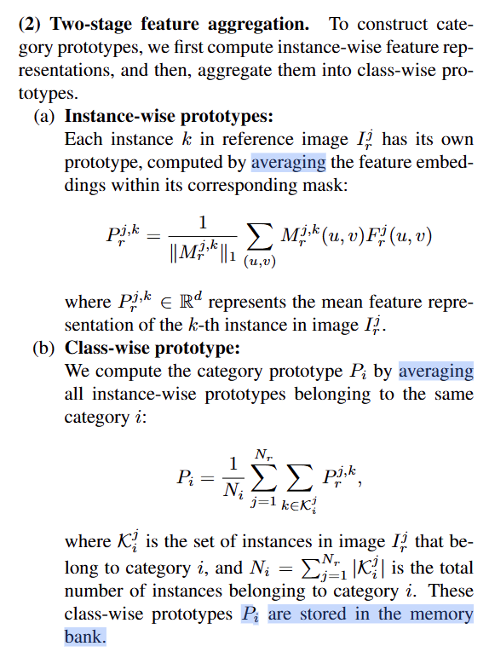

Slide 8
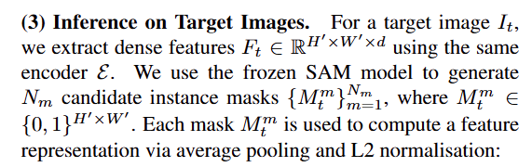
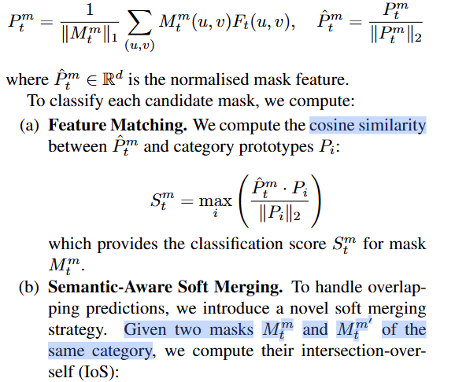
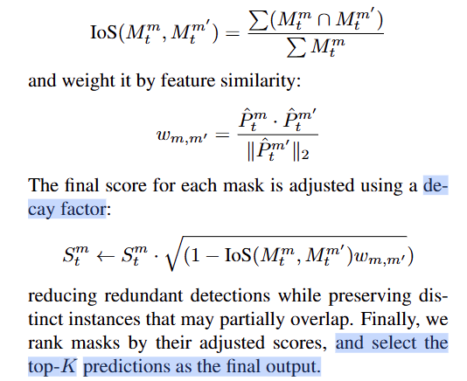

Slide 9
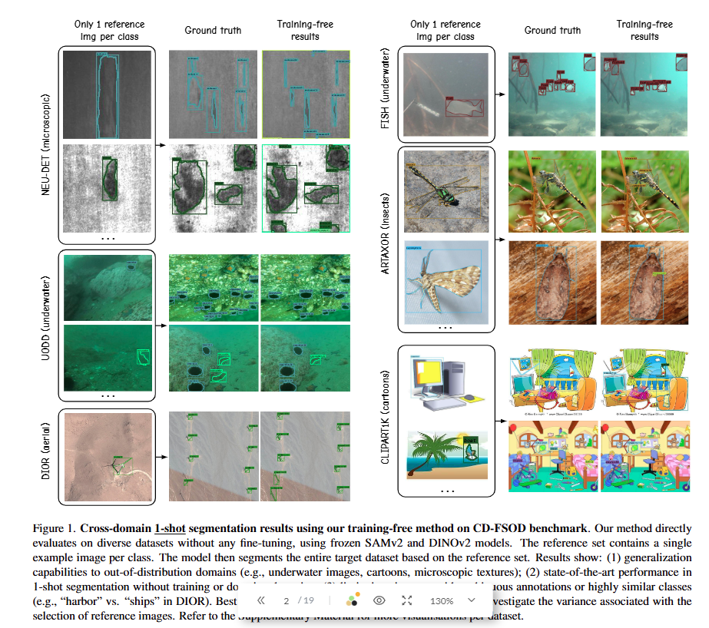
在多种类型的图像上，只给一个样例，同样达到很好的效果

Slide 10
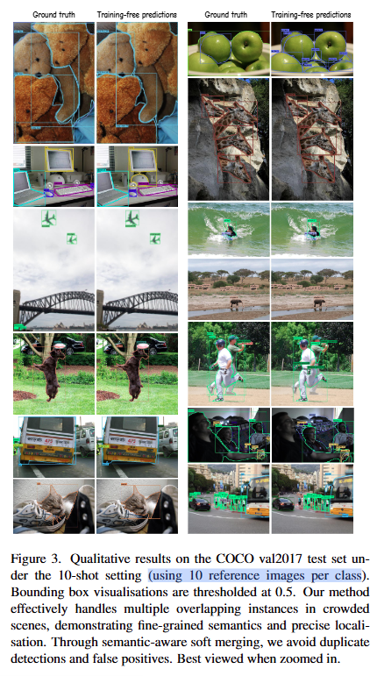
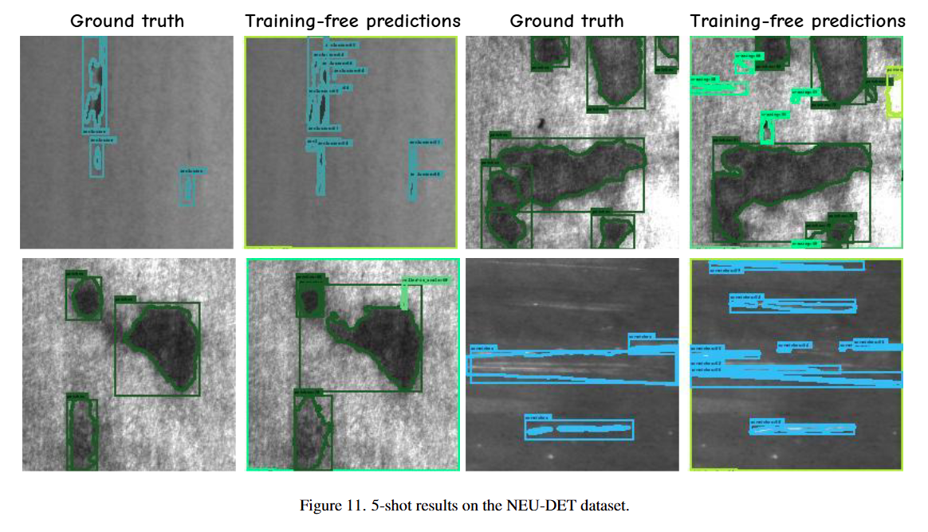
在COCO val2017数据集上，每个实例类别使用10幅参考图片，就可以达到很好的效果。

Slide 11
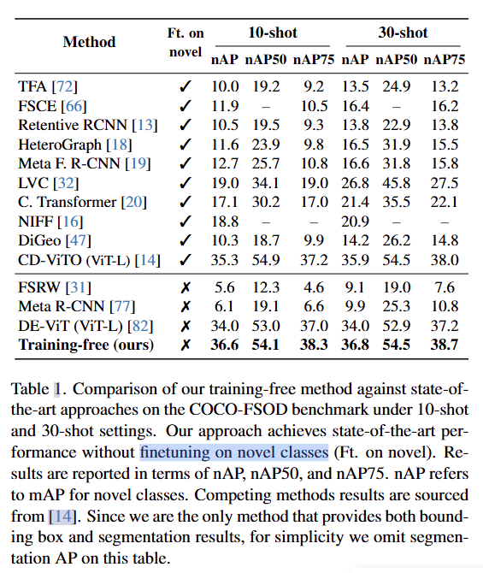
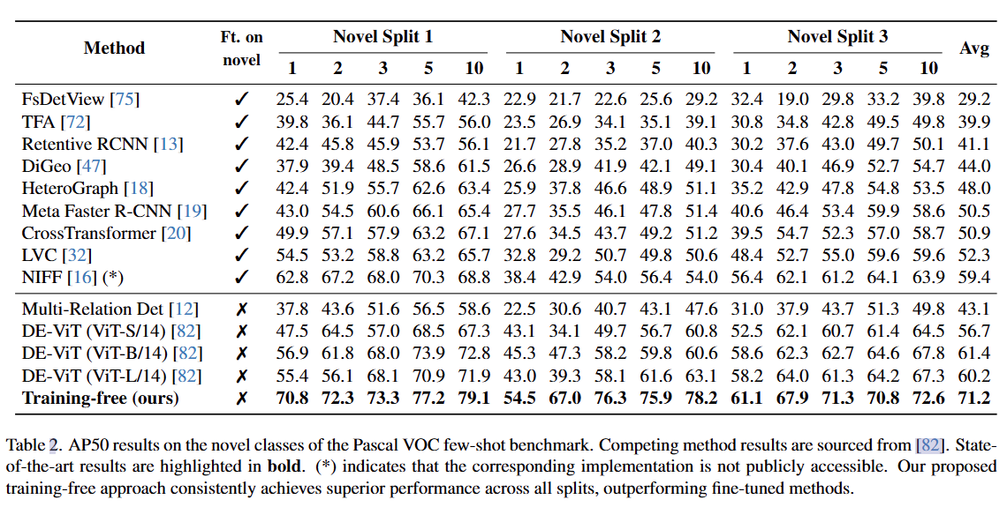
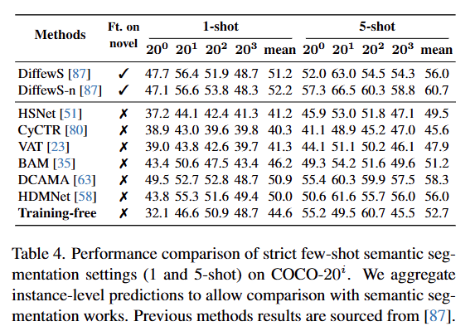

Slide 12
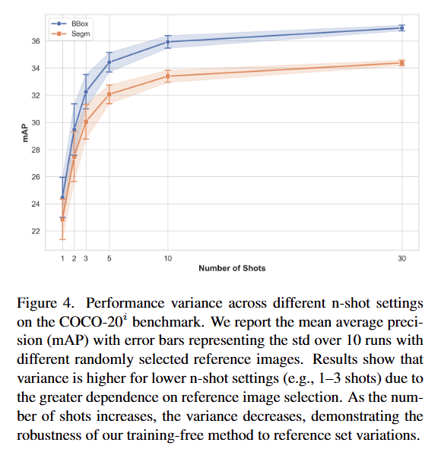
作者还探讨了参考图像数量与平均精度之间的关系，发现随着数量增长，方差会逐渐降低。
而对于1-3 shots来说，方差会比较高。这意味着，参考图像的选取十分重要。

Slide 13
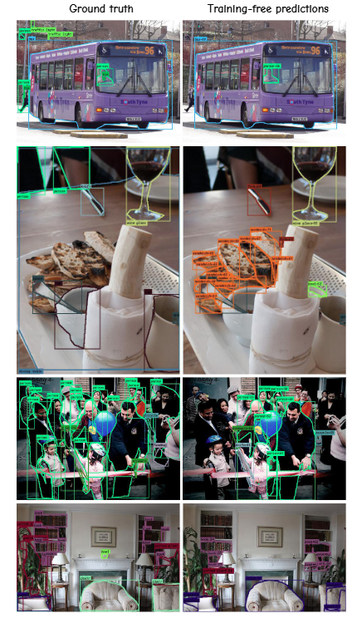
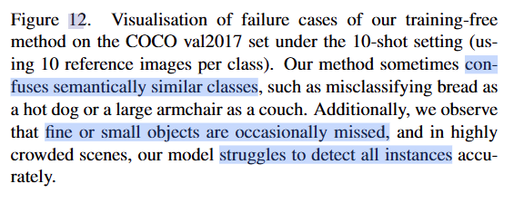
尽管如此，该工作还存在一些局限性。
1、混淆语义相似的类别。
2、遗漏一些精细和细小的物体
3、在拥挤场景中无法检测出所有物体。

Slide 14
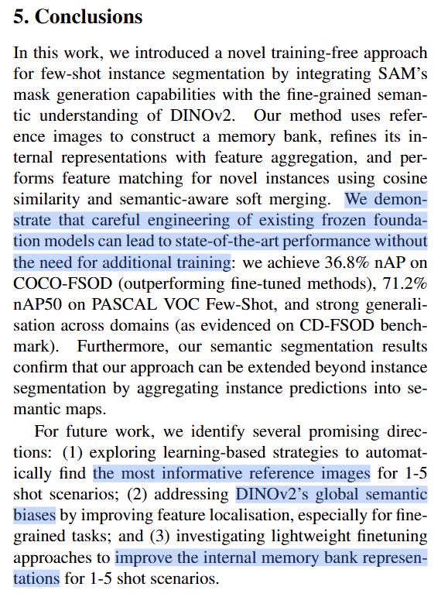
本文提出了一种完全无训练的图像分割方法，综合了SAM的分割能力和DINO的特征表示能力。
在多个数据集上，达到了最先进性能
1、探索一种可学习的方式，用来选取更好的参考图像。
2、解决DINOv2的特征在细粒度方面存在的全局语义特征偏差。
3、提升内部记忆仓库的原型表示。

Slide 15
很可能严重依赖于SAMv2的分割效果

